Slide 1
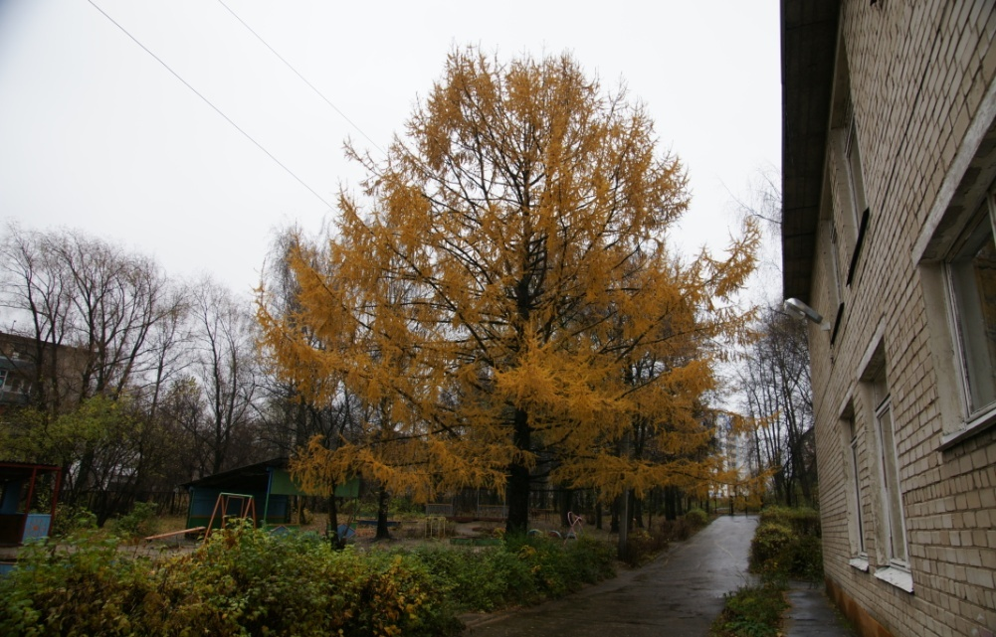
Nature Природа
ОРГАНИЗАЦИЯ РАБОТЫ КОНСУЛЬТАЦИОННОГО ПУНКТА
МДОУ «Детский сад № 227»
г. Ярославль

Slide 2
НОРМАТИВНЫЕ ДОКУМЕНТЫ
Закон РФ об Образовании (статья 18, п. 5)
Приказ Управления образования мэрии г. Ярославля № 01-04/489 от 01.09.2008 г.
Приказ по ДОУ № 123 от 02.10.2008 г.
Методические рекомендации департамента государственной политики и нормативно-правового регулирования в сфере образования Министерства образования и науки РФ «О внедрении различных моделей обеспечения равных стартовых возможностей получения общего образования для детей из разных слоёв населения» от 31.01.2008 г.

Slide 3
ЦЕЛЬ:
Обеспечение единства семейного и общественного воспитания, формирование родительской компетентности и оказание семье психолого-педагогической помощи, поддержка всестороннего развития личности

Slide 4
ЗАДАЧИ:
Всесторонняя помощь родителям и детям, не посещающим ОУ, обеспечение равных стартовых возможностей при поступлении в школу и доступности дошкольного образования;
Консультативная помощь родителям по различным вопросам воспитания, обучение и развития дошкольников;
Содействие социализации детей дошкольного возраста, не посещающих ДОУ;
Обеспечение взаимодействия между государственными образовательными учреждениями и другими организациями социальной и медицинской поддержки детей и родителей.

Slide 5
МОДЕЛЬ РАБОТЫ КОНСУЛЬТАЦИОННОГО ПУНКТА
Реклама работы консультационного пункта
Запрос родителей
Запись к специалистам
Приём специалистов по запросу
Помощь родителю и ребёнку

Slide 6
КАДРОВОЕ ОБЕСПЕЧЕНИЕ КП
Заведующая
Старший
воспитатель
Учитель - логопед
Педагог - психолог
Старшая
медсестра
Инструктор
по физической культуре
Музыкальный
руководитель

Slide 7
УСЛОВИЯ РАБОТЫ КОНСУЛЬТАЦИОННОГО ПУНКТА:
Методический
кабинет
Кабинет педагога - психолога
Кабинет учителя - логопеда
Физкультурный зал
Музыкальный
зал

Slide 8
Диагностическое обследование
Консультации
ФОРМЫ РАБОТЫ
Распространение информационных листов и буклетов
Совместные занятия с детьми и родителями

Slide 9
РЕЗУЛЬТАТЫ ДЕЯТЕЛЬНОСТИ
Родителям окажут помощь в индивидуальном подборе игр, занятий, видов деятельности, способствующих развитию ребёнка;
Родители ознакомятся с дидактическими играми, развивающими внимание, память, мелкую моторику;
Родители получат консультации по вопросам: воспитания, обучения и развития детей, детско-родительских отношений, преодоление трудностей в поведении и общении со сверстниками, адаптации в детский коллектив и образовательную среду;
Родители получат рекомендации по развитию артикуляционного аппарата ребёнка, устранению дефектов звукопроизношения, расширению лексических запасов слов, а также по развитию связной речи.

Slide 10
Приглашаем к сотрудничеству
Контактные телефоны:
44-25-36
44-36-38

Slide 11
ДОСТИЖЕНИЯ
Расширение перечня образовательных услуг;
Рост спроса на услуги консультационного пункта;
Накопление методического материала;
Повышение компетентности педагогов;
Повышение рейтинга ДОУ.

